Slide 1
Diccionarios

Slide 2
Concepto
Un Diccionario es una estructura de datos y un tipo de dato en Python con características especiales que nos permite almacenar cualquier tipo de valor como enteros, cadenas, listas e incluso otras funciones.
Estos diccionarios nos permiten además identificar cada elemento por una clave (Key).

Slide 3

Definición

Slide 4

Cómo acceder

Slide 5

Acceder a lista

Slide 6

Recorrer

Slide 7
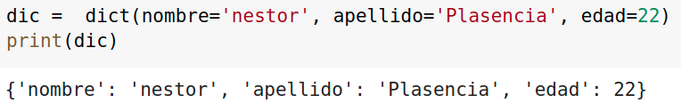
Métodos
dict()

Slide 8
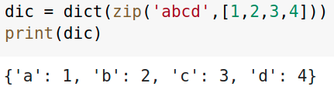
Métodos
zip()

Slide 9
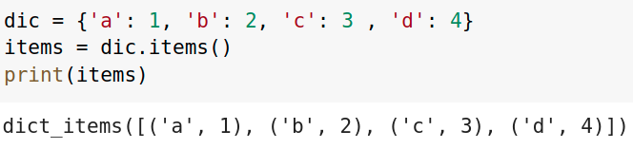
Métodos
items()

Slide 10
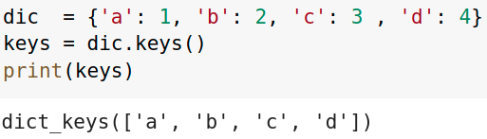
Métodos
keys()

Slide 11
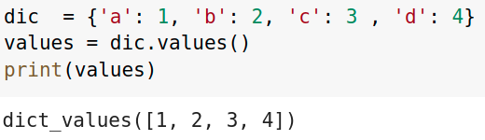
Métodos
values()

Slide 12
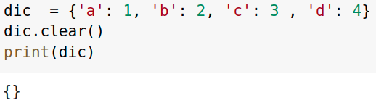
Métodos
clear()

Slide 13
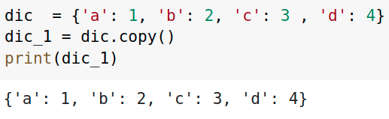
Métodos
copy()

Slide 14
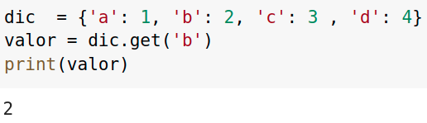
Métodos
get()

Slide 15
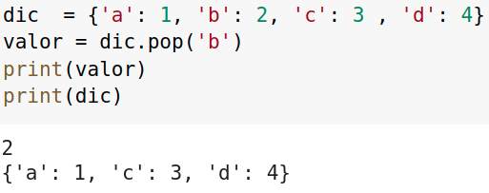
Métodos
pop()

Slide 16
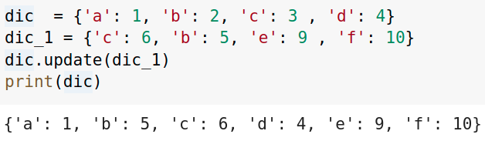
Métodos
update()

